Slide 1
第7章 组件图与部署图
本章学习目标
  理解物理模型（组件图、部署图）的基本概念
  掌握识别组件、组件间的关系、结点的方法
  理解正向工程和逆向工程的作用
  理解组件与类的联系
  理解组件与结点的联系

Slide 2
7.1 组件图
在系统分析和设计阶段，不仅要考虑系统的逻辑部分，还要考虑系统的物理部分。
逻辑部分
  类、对象、接口、交互、活动及状态等。
物理部分：考虑系统的物理结构。
  组件和节点

Slide 3
7.1 组件图
软件系统分析阶段的主要任务
  对系统的功能需求进行静态模型和动态模型的建模。通过迭代的方式对静态模型和动态模型不断地进行细化。
软件系统设计阶段的主要任务
  确定系统的体系结构，确定哪些类需要放在一个组件中，考虑如何对系统的组件进行构造和组织，以及组件如何在结点上进行分布。
  组件图描述组件以及组件之间的关系。

Slide 4
7.1.1 组件的概念
组件(Component)
  也称为构件，是系统中遵从一组接口且提供其实现的物理的、可部署的、可替换的组成部分。
软件与组件的关系
  组件是构成软件的基本单位。组件封装了其实现细节，同时清楚地展现了确定的接口。
  组件可以是组成软件系统的目标文件、可执行程序文件、动态链接库文件、数据库文件、和HTML文件等开发环境下的实现性文件。

Slide 5
7.1.1 组件的概念
组件的三种类型：
  部署组件（deployment component）
    运行系统需要配置的组件，如Java虚拟机、XML文件、JAR文件、DLL文件、数据库表等。
  工作产品组件（work product component）
    可以用来产生部署组件，如源代码文件、数据文件等。
  执行组件(execution component)
    系统执行后得到的组件，如EJB、动态Web页、exe文件、COM+对象、CORBA对象等。

Slide 6
7.1.1 组件的概念
组件实例
  运行时存在的实现物理单元和在实例节点中的定位。它具有代码特征和身份特征。
  代码特征：组件包含和封装的实现系统功能的类、其他元素的实现代码、某些构成系统状态的实例对象。
  身份特征：组件的身份和状态。组件实例只能绘制在部署图上。

Slide 7
7.1.2 组件的类型
数据库：存储数据的物理单元。
虚包：提供公共视图的包。
主程序：系统的入口程序。
子程序：单独处理的元素的包，子程序规范是源代码文件中的声明文件。
包规范：存放源代码文件中的生命文件中的包。
包体：存放所有实现文件中的实现文件的包。
任务规范：拥有独立控制线程的组件的规范。
任务体：拥有独立控制线程的组件的实现体。
标准组件：特殊组件之外的一切组件。

Slide 8
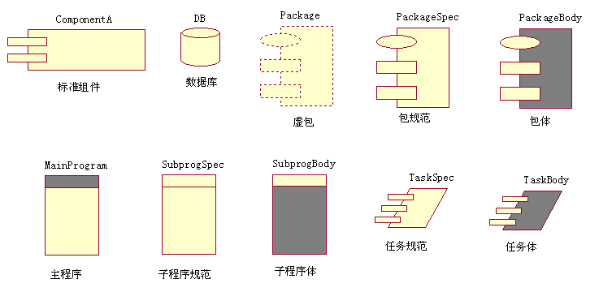
7.1.2 组件的类型

Slide 9
7.1.2 组件图的模型元素
  1包组件(Packging component)
    类似于一个组件，但作为一个包在项目浏览器中,它可以进行版本控制和可以包含其它包和元素。
  2 组件（Component）：
    系统的模块化部件，其行为由其提供和所需的接口 ；组件的内部工作方式在它使用的独立环境中应该是不可见的。源代码文件，DLLs，Java bean 和其他系统定义的工件，可以体现在组件中。
    一个组件可由多个类或组件拼凑起来而组成的。较小的组件在一起以创建较大的组件，如最终系统在组件图可以是模型化、 构建块的风格。通过构建离散组件的系统，本地化的数据和行为使类和对象更加，提供更稳健、 可维护的设计之间的减少依赖关系。

Slide 10
7.1.2 组件图的模型元素
  3 类(class)和接口(interface)
  4 公开的接口元素(exposed inerface)
    组件图中描绘组件所需或提供接口的方法。
    公开的接口元素需要指定需求型接口还是提供型接口。
      供接口（provider interface）
      需要接口(requirement interface)

Slide 11
7.1.2 组件的类型
  5 端口(port)
    端口定义了分类器与其环境之间的相互作用。接口控制这种相互作用，可以使用接口元素进行描述。任何连接到端口的连接器必须提供所需的接口。端口可以显示在包含它的部件、 类或复合元素的边界上。
    端口是特定类型的结构特征或其包含的分类器的属性。在类图、 对象图和复合结构图通常会创建端口。
  6 工件(artifact)
    在部署图中，工件表示系统产生或使用的任何有形信息。
    工件可以具有关联的属性或操作，可以实例化或与其他工件关联。工件的例子包括模型文件、 源代码文件、 数据库表开发可交付结果或支持文档。元素属性对话框中的文件选项标签上列出了由工件表示的文件。

Slide 12
7.1.3 组件之间的关系
在组件图中，组件之间的关系主要是依赖关系，包括编译、链接或执行时组件之间的依赖关系。
此外，也可以是泛化、关联、聚合、实现等关系。
这些关系的确定主要依赖于不同组件中包含的实现元素之间的关系。

Slide 13
7.1.3 组件之间的关系
例如 组件之间的依赖关系
  组件A中包含类CA，组件B中包含类CB。
  在类图中，类CA依赖于类CB。
  所以，在组件图中，组件A就依赖于组件B。
  组件之间的其他关系，以此类推。

Slide 14
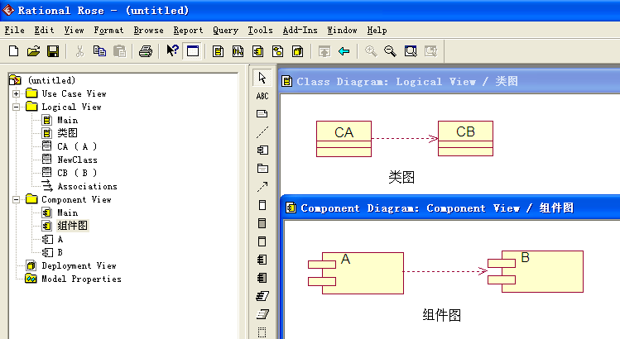
7.1.3 组件之间的关系

Slide 15
7.1.4 组件与类之间的关系
设计时可以将类分配到需要创建的物理组件中去。这样的组件就可以看成是一组逻辑相关的类构成的集合。
组件通常具有如下特征：
  可重用
  类和接口的集合
  封装性：隐藏了实现细节，能够即插即用。
  语言无关：可以用任何语言编写。
  经过严格测试，无错误。

Slide 16
7.1.5 组件与接口之间的关系
设计时可以将类分配到需要创建的物理组件中去。
组件的两种接口
  供应接口（provider）
  需接口（requirement）

Slide 17
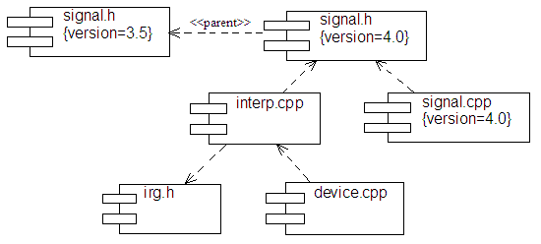
7.2 组件图的用途
1 对源代码文件之间的关系建模

Slide 18
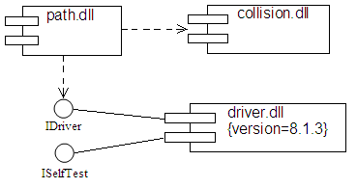
7.2 组件图的用途
2 对可执行文件之间的关系建模

Slide 19
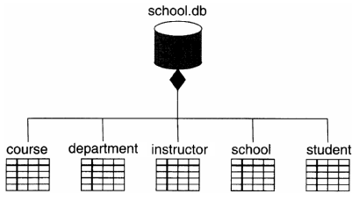
7.2 组件图的用途
3 对物理数据库中各个具体对象之间的关系建模

Slide 20
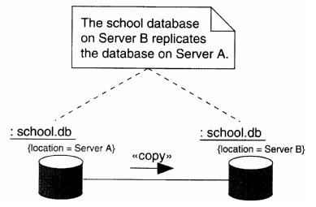
7.2 组件图的用途
3 对自适应系统建模
“自适应”一般是指系统按照环境的变化，调整其自身使得其行为在新的或者已经改变了的环境下达到最好的或者至少是容许的特性和功能，这种对环境变化具有自适应能力的系统称为自适应系统。

Slide 21
7.3 组件的工具支持
rational rose 2003的正向工程和逆向工程。
涉及以下操作：
  1、建立类图模型。
  2、建立组件图模型。
  3、将类分配到组件中。
  4、选择组件，生成源代码。

Slide 22
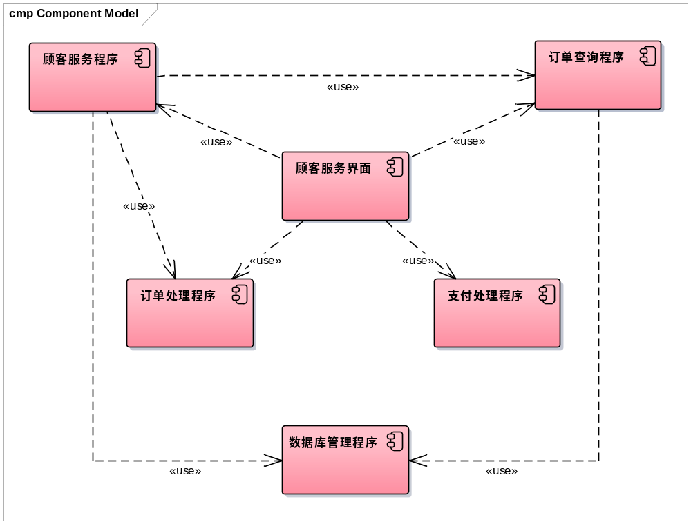
7.3 组件图的例子
超市系统

Slide 23
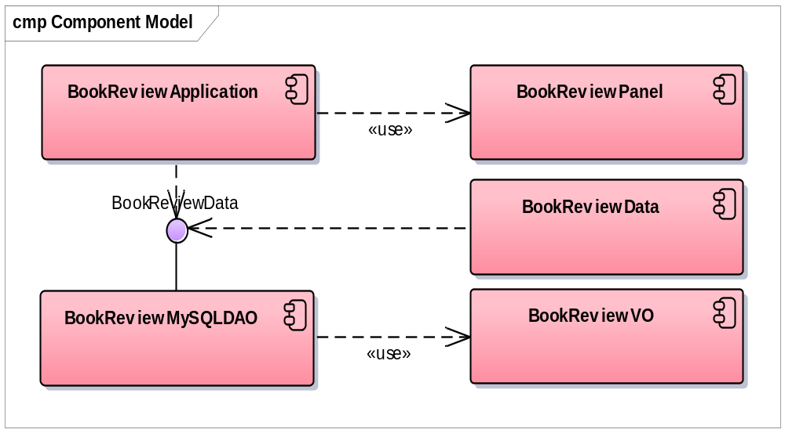
7.3 组件图的例子
数据库应用

Slide 24
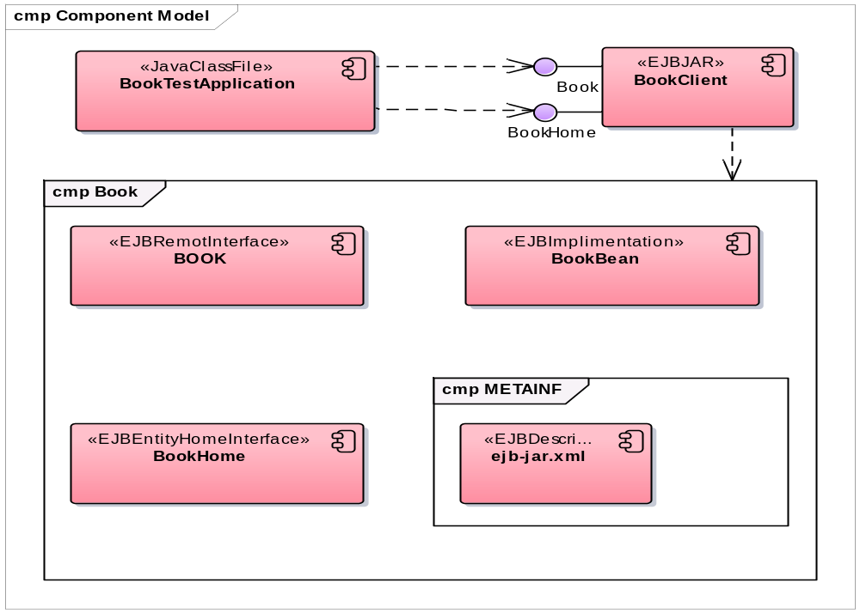
7.3 组件图的例子
EJB数据库访问

Slide 25
7.5 部署图的概念
部署图（deployment diagram）也称配置图、实施图。
  它可以用来显示系统中计算结点的拓扑结构和通信路径与结点上运行的软件组件等。
  一个系统模型只有一个部署图，部署图常用于帮助理解分布式系统。

Slide 26
7.5.1 结点的概念
结点（Node）
  也称为节点，是存在于运行时的代表计算资源的物理元素。
  结点一般都具有一些内存，而且常常具有处理能力。
  结点上可以部署（多个）组件。即，组件放在结点上运行。

Slide 27
7.5.1 结点的概念
处理机结点（Processor）
  是可以执行程序的硬件设备。
  例如，UNIX主机、PC机、打印机、传感器等。
设备结点（Device）
  是无计算能力的硬件设备。
  例如，调制解调器、终端等。

Slide 28
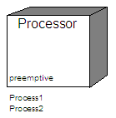

7.5.1 结点的概念
设备结点
处理机结点

Slide 29
7.5.2 结点之间的关系
连接（link）
  结点通过通信关联相互连接。连接表示两个硬件之间的关联关系，它指出结点之间只存在着某种通信路径，并指出通过哪条通信路径可使这些结点交换对象或发送消息。
  由于连接关系是关联，所以可以像类图中那样，在关联上加角色、多重性、约束、版型等。

Slide 30

7.5.2 结点之间的关系

Slide 31
7.5.3 部署图介绍
部署图
  描述了软件系统是如何部署到硬件环境中的，显示了系统的不同组件将在何处无力地运行，以及他们将如何彼此通讯。
  也就是说，部署图描述了处理机、设备、和软件构件运行时的体系结构。
  从这个体系结构，可以看到某个节点在运行哪个组件，组件中实现了那些逻辑元素（类、对象和协作等）。

Slide 32
7.5.3 部署图介绍
部署图
  部署图涉及到了系统的硬件和软件。显示了硬件结构、包括不同节点和节点之间的连接关系。
  同时也显示了软件模块的物理结构和依赖关系。展示了进程、线程、程序、组件等软件在运行时的物理配置。

Slide 33
7.5.3 部署图介绍
部署图建模
  类和对象物理上应位于那个程序或进程。
  程序和进程在那台计算机上运行。
  系统中有哪些计算机和设备，它们之间应如何连接。
  不同的代码文件之间有什么依赖关系？如果一个文件被改变，那些文件需要重新编译。

Slide 34
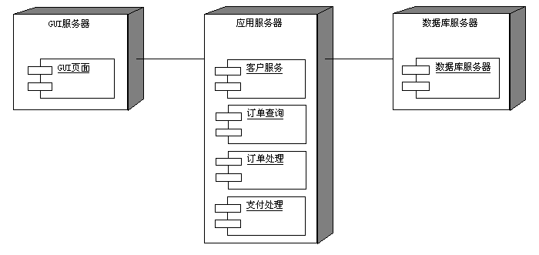
7.5.4 分布式系统的物理建模
分布式系统
  将不同地点、具有不同功能或拥有不同数据的多个节点连接起来，在控制系统的统一管理下，协调地完成信息处理任务。

Slide 35
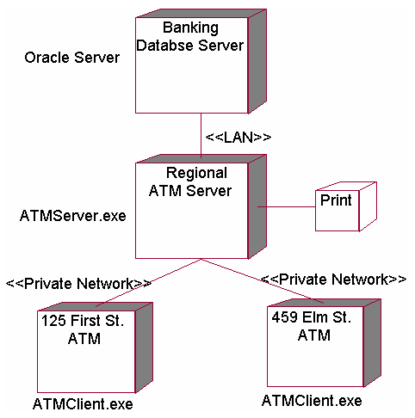
7.6 部署图的用途
1 对分布式系统的物理建模

Slide 36
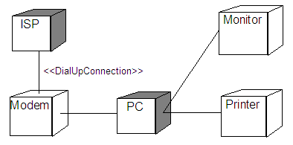
7.6 部署图的用途
2 对外设配置的物理建模

Slide 37
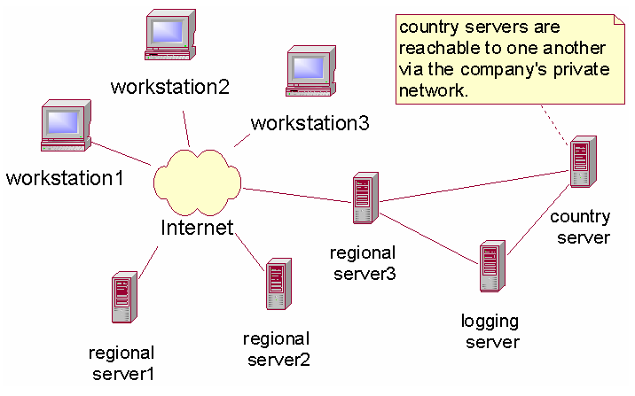
7.6 部署图的用途
3 对互联网的物理建模

Slide 38
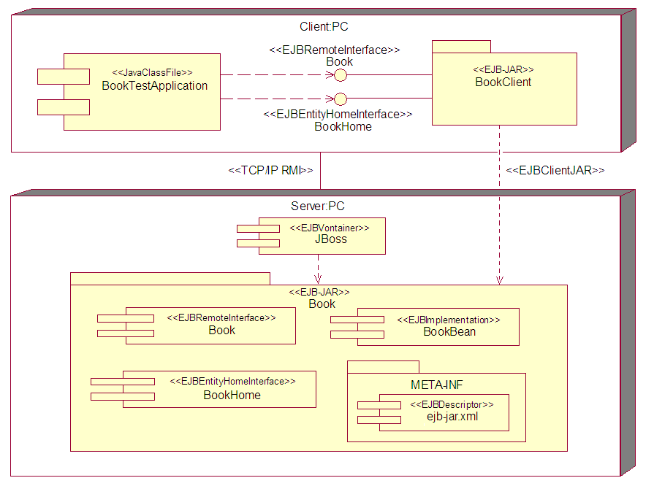
7.6 部署图的用途
4 详细说明结点上运行的组件

